Slide 1


Idóneo
Tu perfil inversor,
en una conversación.
El test de idoneidad MiFID que habla, comprueba y deja pruebas.
Notes:
[0:00 – 0:05] Buenos días. Esto es Idóneo: tu perfil inversor, en una conversación. (Pendiente: decidir si se dice el nombre del equipo.)

Slide 2



El test se fía de lo que el cliente declara
Carmen · 68 años · 80.000 € en depósitos · caso simulado
En el test marcó
En la conversación
Le preguntan:
¿Conoce los fondos de renta variable?
¿Un fondo de renta variable puede perder dinero?
No los conozco
≠
Carmen responde:
Un poco
«Eso no puede pasar, el fondo es del banco.»
Los conozco bien
Dice que los conoce, pero no sabe que pueden perder dinero.
Notes:
[0:05 – 0:38] Imaginad a Carmen. Tiene 68 años y 80.000 euros en depósitos. En el test MiFID de su banco marcó que conoce bien los fondos de renta variable. Pero cuando le preguntan si un fondo así podría perder dinero, dice: «eso no puede pasar, el fondo es del banco». Marcó una cosa y demostró la contraria. Y el test, que se fía de lo que ella declara, no lo detecta. Carmen es un caso simulado.

Slide 3


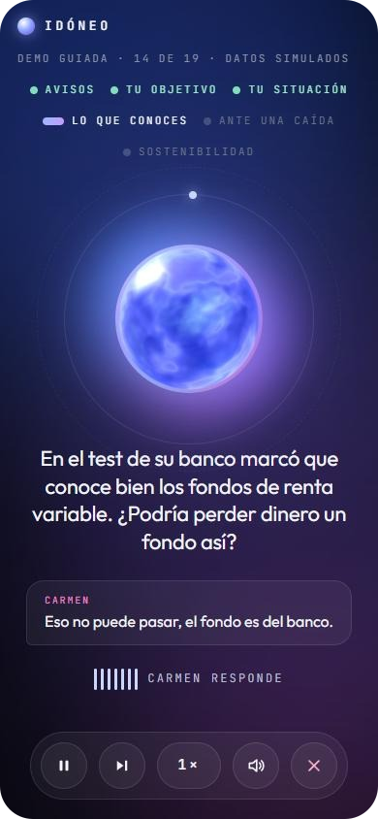



Idóneo cambia el test por una conversación
Habla
Por voz o por escrito, desde el móvil
Comprueba
Plantea casos y detecta contradicciones
Deja pruebas
Guarda la frase que justifica cada dato
Pantalla real del prototipo
Notes:
[0:38 – 1:08] Idóneo cambia el test por una conversación. Habla: el cliente contesta por voz o por escrito, desde el móvil. Comprueba: plantea escenarios y contrasta lo declarado con lo demostrado. Y deja pruebas: cada dato con su frase, su fuente y su versión. Nosotros no recomendamos productos: garantizamos que el agente de la entidad sabe quién es Carmen. (El móvil enseña la demo guiada de la app, con datos simulados.)

Slide 4




Cada dato queda con su prueba
Carmen, en la conversación
Conocimiento de renta variable
«Eso no puede pasar, el fondo es del banco.»
Declaró en el test
Demostró hablando
Alto
Ninguno
La IA lo
analiza
Declarado ≠ demostrado
Así la entidad sabe de dónde sale cada dato del perfil.
Prueba: su frase, en el minuto 0:57
Notes:
[1:08 – 1:38] Así se ve el paso clave. Carmen dice «eso no puede pasar». Claude lo extrae mientras habla y lo compara con lo que declaró: había dicho alto, ha demostrado ninguno. El dato queda guardado con su fuente, la frase exacta y el minuto en que lo dijo. Con su tolerancia al riesgo pasa igual: declaró tres sobre cinco, demostró uno.

Slide 5

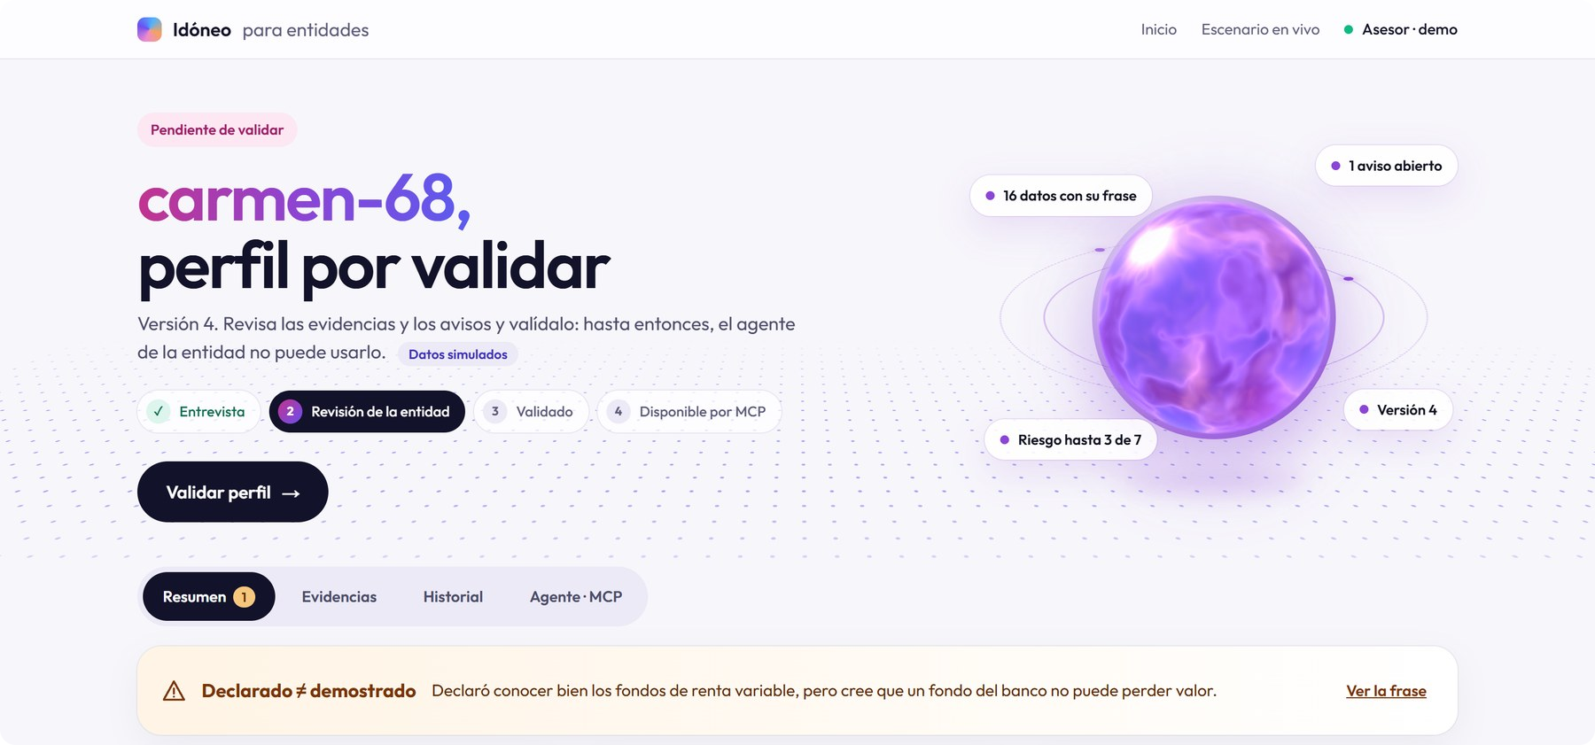



Lo que recibe la entidad
Calculado con reglas fijas en código, no por el modelo
Perfil conservador
Productos hasta riesgo 3 de 7
Renta variable: no
No la entiende, no se le ofrece
Lo valida una persona
Si no, el agente no puede usarlo
Pantalla real del prototipo: vista de la entidad
Notes:
[1:38 – 2:10] Esto es lo que ve la entidad. Carmen es conservadora: riesgo máximo tres sobre siete. Sale de tres criterios y manda el más restrictivo, su tolerancia al riesgo. Y la conveniencia: los depósitos y la renta fija, sí; la renta variable, no. Todo lo calculan reglas fijas en código, no el modelo. Y hasta que una persona de la entidad lo valida, el agente no puede usarlo.

Slide 6


ESMA avisa: con sistemas automatizados, el cliente tiende más a sobrevalorarse.
Directrices de ESMA (el supervisor europeo) sobre idoneidad, 2023, párrafo 52
Por eso Idóneo comprueba, con tres piezas:
Voz escucha
Claude (IA) analiza
Código hace las cuentas
Lo que hemos medido:
31/31
10/10
1,8 s
datos bien sacados de 7 entrevistas de prueba
datos de Carmen, y detecta su contradicción
tarda el asistente en responder (mediana)
Medido con clientes simulados y una repetición
Notes:
[2:10 – 2:58] ¿Por qué una IA? ESMA advierte de que con sistemas automatizados el riesgo de que el cliente se sobrevalore es mayor. Idóneo es el contrapeso. La voz, para que Carmen conteste hablando. Claude, que extrae cada dato y marca las contradicciones. Y código, que calcula los números, porque el modelo nunca calcula un número. Lo que hemos medido: el extractor acertó 31 de 31 datos en siete entrevistas; con Carmen, 10 de 10, y detectó la contradicción; y el asistente responde en 1,8 segundos de mediana. Con un límite que decimos claro: clientes simulados, una repetición y casos escritos por nosotros. (Fuente: PLAN_Y_EVIDENCIAS, E-04 y E-05. Si cambian las METRICAS, cambiar también esta frase.)

Slide 7





Se conecta a los agentes de IA de las entidades
GPTadvisor protege lo que el agente responde. Idóneo, lo que recibe.
por MCP
Cliente
Idóneo
Agente
Propuesta
Habla desde el móvil
Perfil con pruebas
GPTadvisor, o Claude con MyInvestor
La hace el agente, no Idóneo
MCP: el estándar con el que los agentes de IA usan herramientas externas
Notes:
[2:58 – 3:28] Y esto entra en los agentes que ya tenéis. GPTadvisor protege lo que su agente responde; Idóneo protege lo que su agente recibe. Se conecta por MCP, el estándar de los agentes de IA: el agente pide las restricciones de Carmen y recibe riesgo máximo tres y la renta variable como no conveniente. Nosotros no recomendamos: recomienda el agente de la entidad, y valida una persona. (El MCP de MyInvestor solo se usa como conector dentro de Claude: sus términos no permiten otra cosa sin permiso. Probado el 9/11 por un túnel temporal: hay que levantarlo antes de la demo.)

Slide 8

GPTadvisor hace fiable la recomendación.
Idóneo hace fiable
el perfil sobre el que se recomienda.
Demo en vivo · datos simulados
Notes:
[3:28 – 3:45] Un límite claro: los datos de Carmen son simulados y el perfil queda en borrador hasta que una persona lo valida. GPTadvisor hace fiable la recomendación. Idóneo hace fiable el perfil sobre el que se recomienda. Vamos a verlo. (Cambiar a la app: demo en vivo de 2:15; plan B en DEMO_GUION.md.)

